Slide 1
Jak a proč podporuje MČ Praha 20
rodinné komunitní centrum Mumraj
Hana Markulinec Moravcová, místostarostka Prahy 20

Slide 2
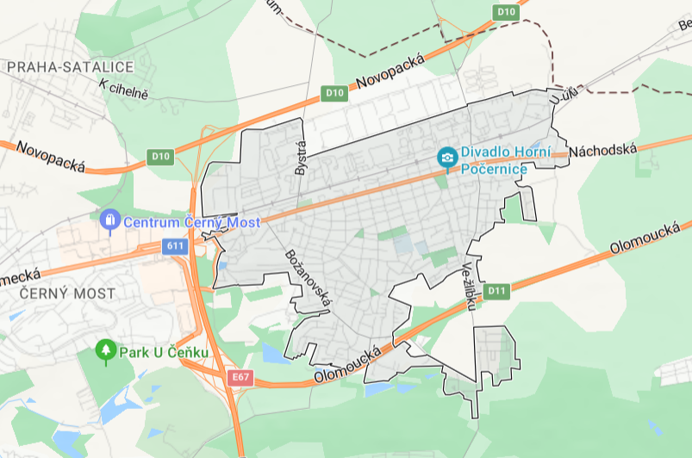
Praha 20 - Horní Počernice
17.000 obyvatel
17 km²
plán rozvojové lokality

Slide 3
Přínos Mumraje pro Městskou část Praha 20
Mumraj je již 24 let nedílnou součástí péče o rodiny
rychlá efektivní spolupráce dle potřeby (pandemie, Ukrajina, podpora pro sociálně slabé rodiny)
péče o rodiny s malými dětmi
umožnění práce pro maminky s dětmi, usnadnění návratu do práce
začlenění nových obyvatel do komunity
spokojené a angažované rodiny
velká komunita dobrovolníků (více než 100)
spolupráce na počernických akcích

Slide 4
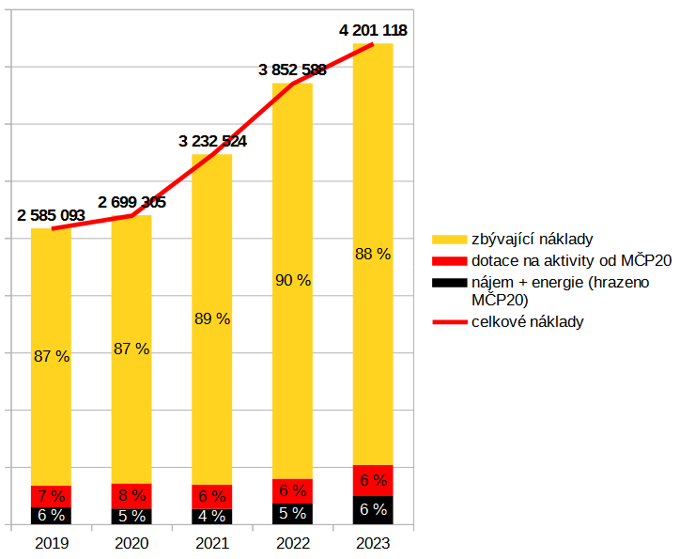
Naše podpora rodinného komunitního centra
Počítáme s Mumrajem
Podpora ve výši min. 10%
nájem
energie
dotace na činnost

Slide 5
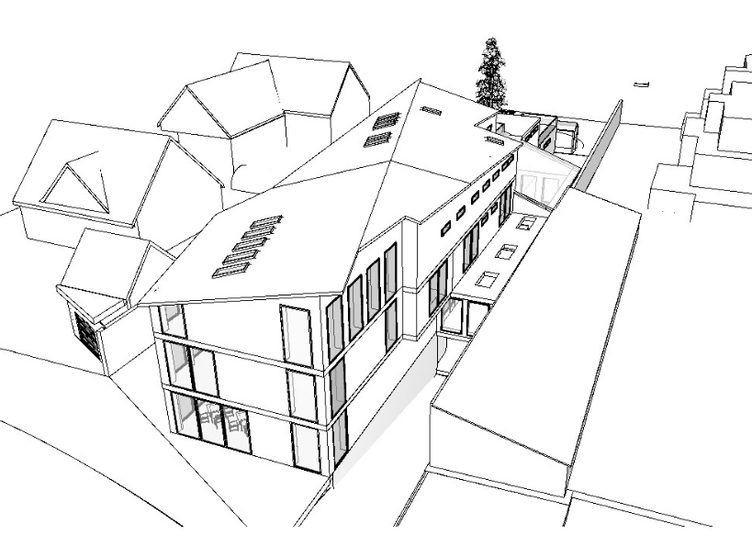
Plán navýšení kapacity pro komunitní centrum

Slide 6
Spolupráce
Investice na výstavbu nového komunitního centra
vícezdrojové financování
spoluúčast MČ
spolupráce s Magistrátem hlavního města Prahy
Provoz
vícezdrojové financování
pokračující podpora i od MPSV (18%) a Magistrátu hlavního města Prahy (6%)

Slide 7
Děkuji za pozornost

